Slide 1
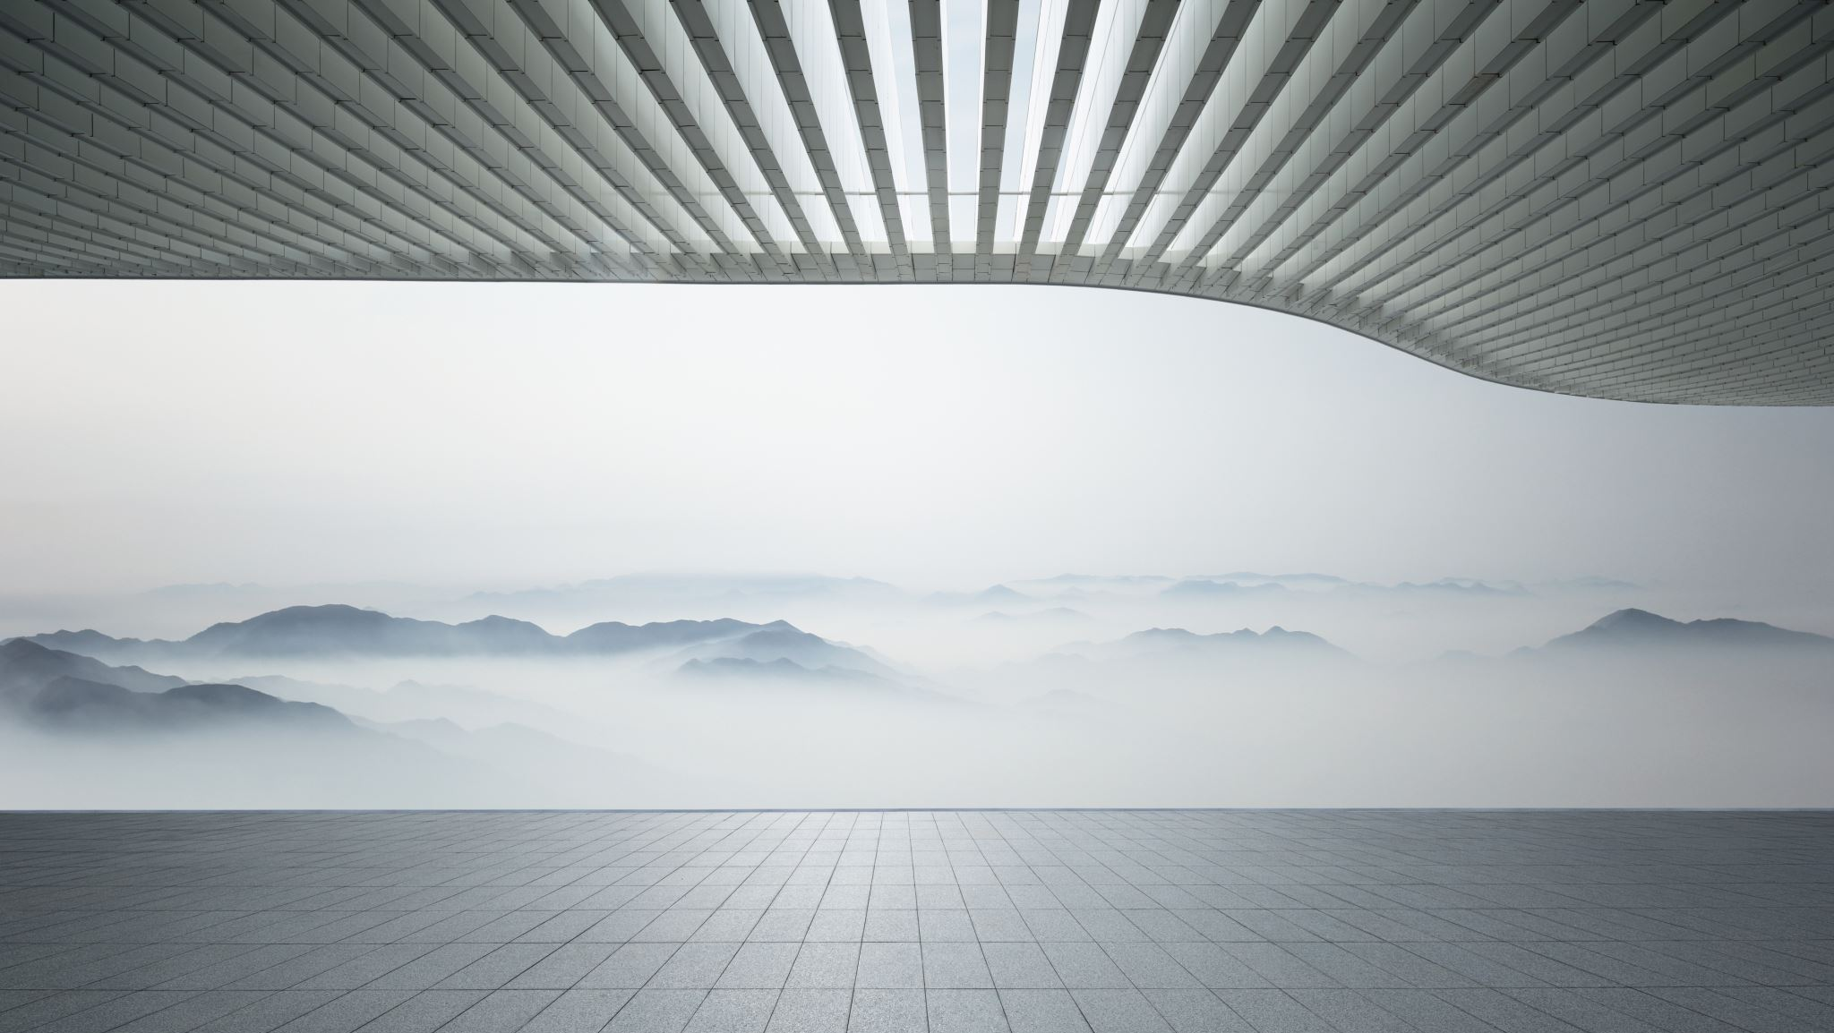
¿Cómo puedes hallar el volumen de un prisma rectangular?
How can you find the volume of a rectangular prism?
Go math 11.8

Slide 2
Objetivo y estandares
Yo Puedo hallar el volumen de un prisma rectangular utilizando 2 estrategias.
I can find the volume of a rectangular prism using 2 strategies.
CCSS.Math.Content.5.MD.C.5.b Apply the formulas V = l × w × h and V = b × h for rectangular prisms to find volumes of right rectangular prisms with whole-number edge lengths in the context of solving real world and mathematical problems.

Slide 3
Grupos
Mesa 1 – iReady math
Mesa 2- Volume task cards (in notebook)
Mesa 4- Problem set 1
Mesa 3/5- Problem set 2

Slide 4
Rubric- I know I am an expert when…
1- I can find the area of the base of a rectangular prism by multiplying length times width
2- I can find the volume of a rectangular prism by multiplying the area of the base times the amount of layers in a prism
3- I can find the volume of a rectangular prism by multiplying the area of the base times the height
4- I can find the volume of a rectangular prism in two ways, including multiplying the length times the width times the height

Slide 5
Rubrica- Sé que soy un experto/a cuando
1- Puedo encontrar el área de la base de un prisma rectangular multiplicando el longitud por el ancho
2-puedo encontrar el volumen de un prisma rectangular multiplicando el área de la base por la cantidad de capas en un prisma
3-Puedo encontrar el volumen de un prisma rectangular multiplicando el área de la base por la altura
4-Puedo encontrar el volumen de un prisma rectangular de dos maneras, incluida la multiplicación de la longitud por el ancho por la altura

Slide 6
Vocabulario
Rectangular prism
Prisma rectangular

Slide 7
Volumen
- El volumen de un prisma es una forma de encontrar la cantidad de espacio que ocupa
- The volume of a prism is a way to find the amount of space that it occupies
Este prisma ocupa 80 centimetros cubicos

Slide 8
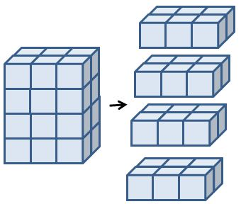
Capas (layers)
la altura es igual a la cantidad las capas, cada una con la misma área
- height is equal to the amount of layers, each with the same area

Slide 9
Ejemplo 1
Yuan construyó un prisma rectangular usando cubos de 1 pulgada. El prisma tiene una base rectangular y una altura de 5 cubos. ¿Cuál es el volumen del prisma rectangular que ha construido Yuan?

Slide 10
El prism de Yuan tiene 5 capas porque tiene una altura de 5 cubos

Slide 11
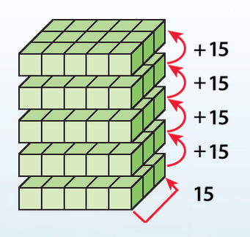
Que es el area de cada capa?
- Cada capa tiene 3 hileras de 5 cubos
- Area = Longitud X Ancho
- El Area de la base: 5 X 3 = 15

Slide 12
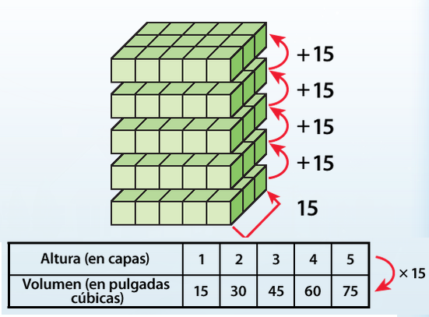
Ves el patron?
Multiplica cada capa por el area de la base para hallar el volumen

Slide 13
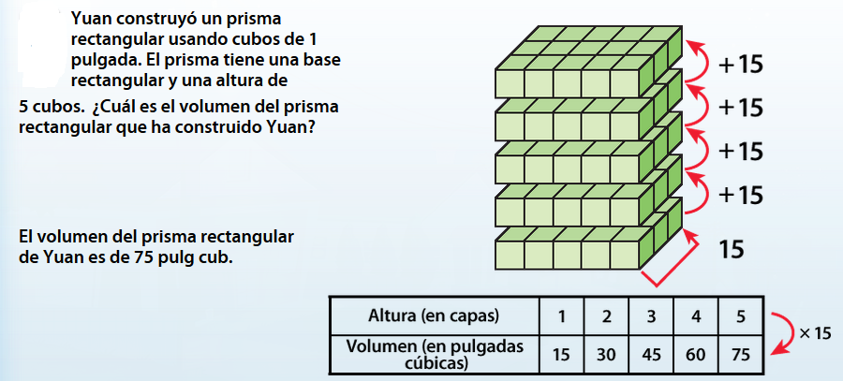
Volumen = Area de base X cantidad de capas
V = 15 X 5 = 75

Slide 14
Ejemplo 2
Toni apila cuentas en forma de cubo cuyas aristas miden 1 centímetro en una caja de almacenamiento. En la caja caben 4 capas de 18 cubos, sin espacios vacíos ni superposiciones. ¿Cuál es el volumen de la caja de almacenamiento de Toni?

Slide 15
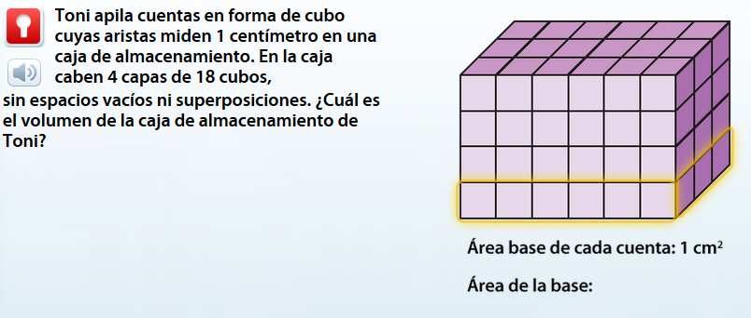
el area de la base: multiplica el longitud por el ancho 6 x 3 = 18

Slide 16
V= 18 x 4 = 72 cm³

Slide 17
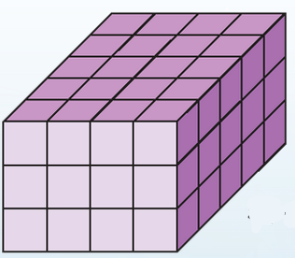
Ejemplo Tres
Paso 1- Halla el longitud, ancho, y altura en pulgadas

Slide 18
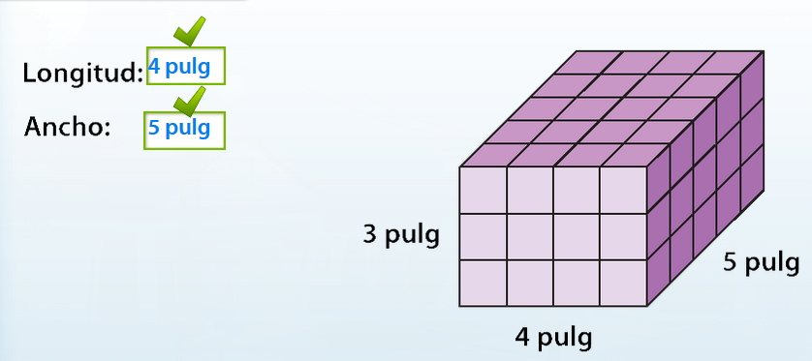
Halla el area de la base (L X A)
Area de Base = Longitud X Ancho
Area(base) = 4 x 5
Area (base) = 20 pulgadas cuadradas

Slide 19
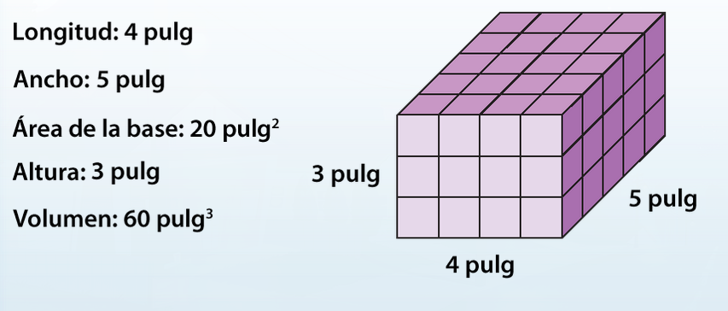
Ahora halla el volumen
altura
Volumen = Altura X Area de base
V= 3 x 20 = 60 pulgadas cubicas

Slide 20
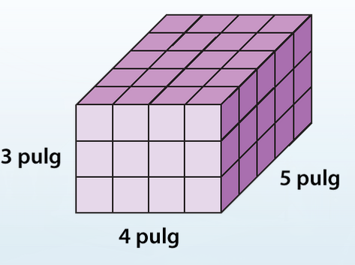
Que otra formula puedes usar para hallar el volumen?

Slide 21
Volumen = Longitud x Ancho x Altura
V = 4 x 5 x 3
V = 60 pulg³

Slide 22
Entonces hay dos formulas
Volumen = Longitud x Ancho x Altura
Volumen = Area de la base X Altura (o numero de capas)

Slide 23
Tu turno- halla el volumen

Slide 24
Preguntas Abiertas
Open ended questions

Slide 25
Preguntas…..
/
1. ¿Cómo cambia el volumen cuando agrega una capa?
2. ¿Cómo son diferentes los dos métodos?
3. ¿Qué estrategia tiene más sentido?
4. ¿Qué paso te confundió?
5. ¿Se te ocurre otra forma de modelar el volumen? (tal vez un modelo físico)
6. Explica por qué el exponente 2 se usa para expresar la medida del área y el exponente 3 se usa para expresar la medida del volumen.

Slide 26
Questions…….
1. How does the volume change when you add a layer?
2. How are the two methods different?
3. Which strategy makes more sense?
4. What step confused you?
5. Can you think of another way to model volume? (perhaps a physical model)
6. Explain why the exponent 2 is used to express the measure of area and the exponent 3 is used to express the measure of volume.

Slide 27
Ask me any remaining questions
Complete EXIT TICKET

